Slide 1
Il Trojan Horse cresce
Moodle, Wooclap e una strategia per l'active learning nell'Università di Padova
Donatella Accarrino
Ufficio Digital Learning e Multimedia
Università degli Studi di Padova
Notes:
Speaker note:
Benvenuti, presento oggi l'evoluzione di una strategia che raccontammo qui al MoodleMoot già nel 2018.

Slide 2
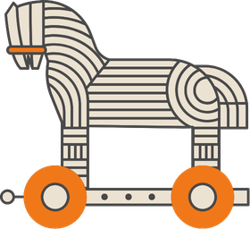
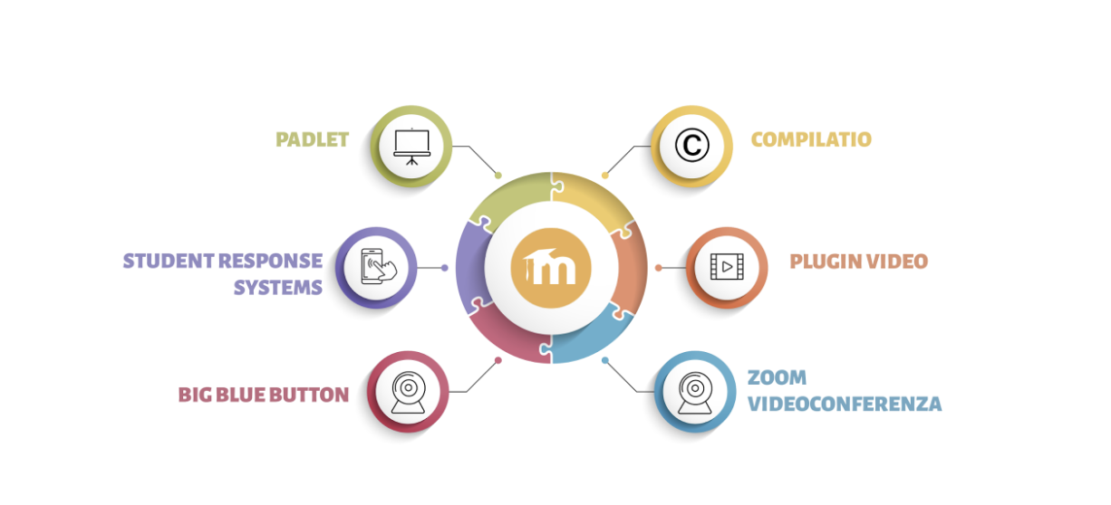
Il punto di partenza: 2018
La strategia del "Trojan Horse"
Moodle come cavallo di Troia: leva per introdurre nuovi strumenti digitali
Sfruttare la familiarità con la piattaforma per abbassare le resistenze al cambiamento
Nato con la Digital Week: due eventi eventi settimanali (settembre/febbraio), crescita esponenziale — da 187 a 600 partecipanti singoli in 18 edizioni
Notes:
Speaker note:
Ripartiamo da qui per capire dove siamo arrivati oggi.

Slide 3
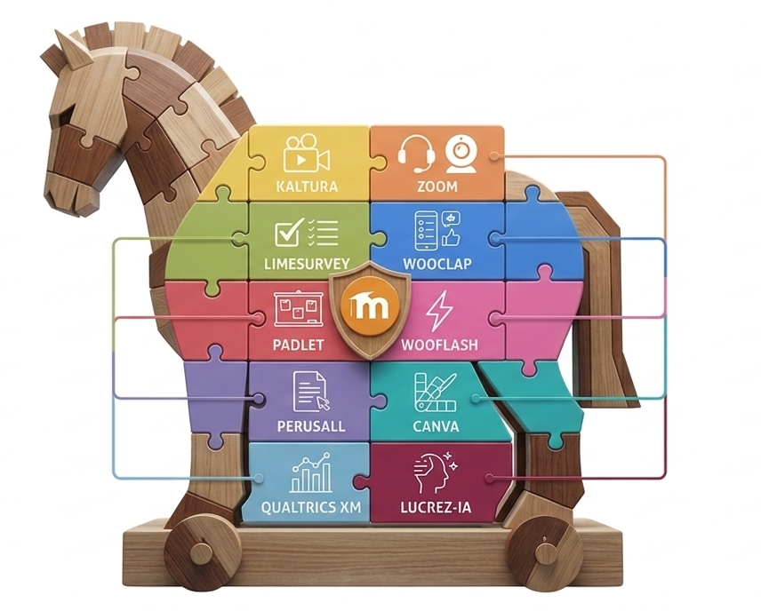

Cosa è cambiato oggi
Da porta d'ingresso a hub pedagogico
Moodle non è più solo il "cavallo di Troia"
È diventato il contesto stabile dove nuovi strumenti trovano legittimazione
Caso di studio: Wooclap integrato via Single Sign-On (SSO)
Notes:
Speaker note:
Il salto di qualità è questo: da strumento-passaggio a ecosistema

Slide 4
Cos'è Wooclap
Audience response system integrato in Moodle
Feedback in tempo reale, verifica della comprensione
Coinvolgimento anche nelle grandi classi
Zero attriti: nessuna nuova registrazione, stesso ambiente
Active learning in aula
Notes:
Speaker note:
L'obiettivo è trasformare la lezione frontale in esperienza partecipativa

Slide 5
Casi studio a UNIPD
Metodologie in azione
Analisi Matematica
  Quiz con LaTeX + Peer Instruction → crollo degli errori al secondo tentative
Valutazione avanzata
  Script Concordance Test, Situational Judgement Test (ambito medico / giuridico)
Wooflash
  Active recall asincrono, studenti che co-creano le domande d'esame
Notes:
Speaker note:
Discipline diverse, stessa logica: dati in tempo reale che orientano la didattica.

Slide 6
Numeri Wooclap: il quadro complessivo
L'adozione in cifre
Indicatore | Totale | Ultimi 12 mesi
Presenter attivi | 18.238 | 5.470
Partecipanti | 1.110.793 | 304.021
Risposte ricevute | 6.741.006 | 1.632.447
+ 40 interventi formativi negli ultimi 12 mesi
Notes:
Speaker note:
Numeri che raccontano un'adozione strutturata, non episodica — picchi coerenti con l'avvio dei semestri

Slide 7

Il segnale più interessante
Quando gli studenti diventano presenter
Account @studenti.unipd.it tra i presenter attivi
Utilizzo spontaneo, non promosso
Segnale di adozione culturale, non solo tecnologica
Apre a scenari di peer teaching
Notes:
Speaker note:
Questo è forse il dato più bello: lo strumento è stato adottato da chi non era il target previsto.

Slide 8
Wooflash: il ripasso asincrono
Statistiche 1 set 2025 – 1 set 2026
668 utenti coinvolti · 801 corsi creati/importati
50.877 domande create · 140.266 risposte fornite
Picchi in ottobre e maggio (ridosso esami)
Crescita costante nell'uso dell'IA per generare domande:
  +9.267 (studenti, gennaio) e +1.139 (docenti, maggio)
Notes:
Speaker note:
Wooflash conferma il trend: gli studenti si appropriano dello strumento per l'active recall, anche con l'IA

Slide 9

Sviluppi futuri
Percorsi formativi differenziati per disciplina
Workshop dedicati agli studenti come presenter
Formazione sui report analitici integrati
Digital Days in inglese
Consolidamento della formazione continua
Le prossime direzioni
Notes:
Speaker note:
Continuiamo a costruire sull'esperienza di questi anni.*

Slide 10
Conclusioni
Il Trojan Horse ha funzionato
La tecnologia trasparente libera tempo per la progettazione didattica
L'adozione spontanea = parte dell'ecosistema culturale dell'Ateneo
Da strategia di ingresso a modello pedagogico maturo

Slide 11
Grazie!
Domande?
donatella.accarrino@unipd.it

